Slide 1
MATLAB 程式設計
排序、搜尋、遞迴
清大資工系 多媒體資訊檢索實驗室

Slide 2
排序
氣泡排序法(bubble sort)
  最小的元素像氣泡一樣上升
  最大的元素像消波塊一樣下沉
  重複兩兩比較，前面比後面大就交換
  影片：http://www.youtube.com/watch?v=lyZQPjUT5B4#t=52s

Slide 3
排序
氣泡排序法(程式)
vec = [3 0 1 8 7 2 5 4 6 9];
for i = length(vec):-1:1
for j = 1:i-1
if( vec(j) > vec(j+1) )
% 將兩個變數交換
temp = vec(j);
vec(j) = vec(j+1);
vec(j+1) = temp;
end
end
end
disp(vec);

Slide 4
排序
插入排序法(insertion sort)
  只看最前面一個數字時，是已經排好的序列
  依序往後檢查，決定是否要向前移動
  範例
    整理撲克牌
    依分數排列考卷
    整理發票
  影片： http://www.youtube.com/watch?v=ROalU379l3U

Slide 5
排序
插入排序法(程式)
vec = [3 0 1 8 7 2 5 4 6 9];
for i = 2:length(vec)
temp = vec(i);
j = i - 1;
while( j>=1 && vec(j)>temp )
vec(j+1) = vec(j);
j = j - 1;
end
vec(j+1) = temp;
end
disp(vec);

Slide 6
搜尋-最大(小)值
如果已經排序：直接找向量的最前(後)面
如果沒有排序(以下示範最大值)：
vec = [3 0 1 8 7 9 5 4 6 2];
maxValue = vec(1); % 先讓第一個人當冠軍
maxIdx = 1;
for i = 2:length(vec) % 嘗試打敗剩下所有人
if( vec(i) > maxValue ) % 如果有人更強，則冠軍寶座換人
maxValue = vec(i);
maxIdx = i;
end
end
fprintf('maxValue: %d, maxIdx: %d\n', maxValue, maxIdx);

Slide 7
搜尋-中位數
不先排序的做法比較困難
排序後，直接取中間位置的數字：
vec = [1 1 2 3 5 8 13 21 23 24 25 99 123]; % 已排序過的一個向量
n = length(vec);
if( mod(n, 2)==0 )
medianNum = ( vec(n/2) + vec(n/2+1) ) / 2;
else
medianNum = vec(ceil(n/2));
end
medianNum

Slide 8
搜尋-特定值
如果沒有排序，則要一個一個找：
vec = [3 0 1 8 7 9 5 4 6 2];
wantedValue = 4;
wantedIdx = -1;
for i = 1:length(vec)
if(vec(i)==wantedValue)
wantedIdx = i;
break;
end
end
wantedIdx

Slide 9
搜尋-特定值
如果有排序，則可用「二元搜尋法」：
vec = [1 1 2 3 5 8 13 21 23 24 25 99 123]; % 已排序過的一個向量
wantedValue = 99; wantedIdx = -1;
a = 1; b = length(vec);
while( a<b)
c = floor((a+b)/2);
if( vec(c) == wantedValue )
wantedIdx = c;
break;
elseif( vec(c) > wantedValue ) % 要找的值在左半邊
b = c - 1;
else % 要找的值在右半邊
a = c + 1;
end
end
wantedIdx

Slide 10
遞迴 - 範例
從前有座山，山裡有座廟，廟裡有個老和尚，正在給小和尚講故事呢！故事是什麼呢？「從前有座山，山裡有座廟，廟裡有個老和尚，正在給小和尚講故事呢！故事是什麼呢？ 「從前有座山，山裡有座廟，廟裡有個老和尚，正在給小和尚講故事呢！故事是什麼呢？ 「從前有座山，山裡有座廟，廟裡有個老和尚，正在給小和尚講故事呢！故事是什麼呢？ 「 ......」」 」 」

Slide 11
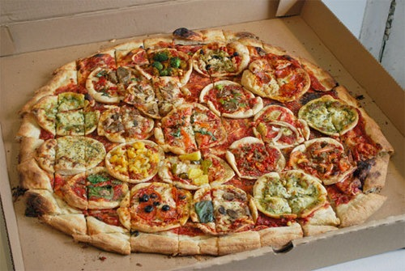
遞迴 - 範例
遞迴披薩：以披薩為配料的披薩
圖片來源： http://www.youquye.com/recursive-pizza.html

Slide 12
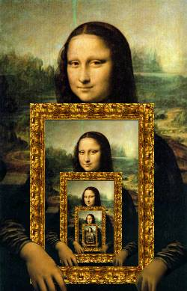
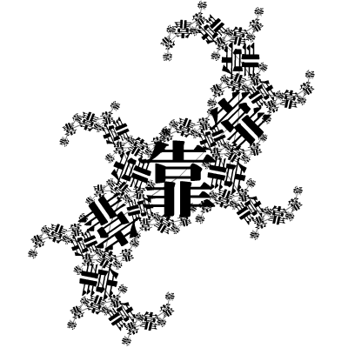
遞迴 - 範例
圖片來源： http://mmdays.wordpress.com/2007/05/24/recursive/

Slide 13
遞迴
在計算機科學上的定義
  將一個問題，分解成數個較小的問題求解
  由小問題的解答，推出大問題的解答
優點(當問題複雜時較為明顯)
  思路清晰
  程式碼少
缺點
  佔用較多記憶體空間
關於恰當的使用時機，本課程不做太多討論

Slide 14
遞迴
範例：階乘
  5! = 5 * 4!
    = 5 * 4 * 3!
    = 5 * 4 * 3 * 2!
    = 5 * 4 * 3 * 2 * 1!
    = 5 * 4 * 3 * 2 * 1
function out = myFactorial(n)
if(n==1)
out = 1;
else
out = n * myFactorial(n-1);
end
撰寫遞迴函式，一定要有「終止條件」

Slide 15
遞迴
範例：費氏數列
function out = myFibo(n)
if(n==0||n==1)
out = 1;
else
out = myFibo(n-1) + myFibo(n-2);
end
在電腦內部的分解過程，可用「遞迴樹」表示

Slide 16
遞迴
範例：組合個數
  C(m,n) = C(m-1,n-1) + C(m-1,n)
function out = myCombo(m,n)
if(n==1)
out = m;
elseif(m==n)
out = 1;
else
out = myCombo(m-1,n-1) + myCombo(m-1,n);
end

Slide 17
遞迴
範例：最大公因數
  gcd(a, b) = gcd(b, a%b)
function out = myGcd(a,b)
if(b==0)
out = a;
else
out = myGcd( b, mod(a,b));
end

Slide 18
遞迴
範例：阿克曼函數
function out = ackermann(m,n)
if(m==0)
out = n+1;
elseif(m>0 && n==0)
out = ackermann(m-1,1);
elseif(m>0 && n>0)
out = ackermann(m-1, ackermann(m,n-1) );
end
WARNING：此函數值增長速度極快，請勿輕易嘗試(4,1)以上的輸入數對

Slide 19
遞迴
範例：河內塔
  先指定盤子數，以及「起始柱」、「暫存柱」、「目標柱」
  把n-1個盤子，從「起始柱」移到「暫存柱」
  把第n個盤子移到「目標柱」
  把「暫存柱」的那n-1個盤子移到「目標柱」
function hanoi(n, startRod, tempRod, targetRod)
if(n>0)
hanoi(n-1, startRod, targetRod, tempRod);
fprintf('將%d盤從%s柱移動到%s柱\n', n, startRod, targetRod);
hanoi(n-1, tempRod, startRod, targetRod);
end

Slide 20
遞迴
範例：河內塔
  hanoi(3,'A','B','C')的執行結果
將1盤從A柱移動到C柱
將2盤從A柱移動到B柱
將1盤從C柱移動到B柱
將3盤從A柱移動到C柱
將1盤從B柱移動到A柱
將2盤從B柱移動到C柱
將1盤從A柱移動到C柱

